Slide 1
便利地图
nb15010张博榕

Slide 2
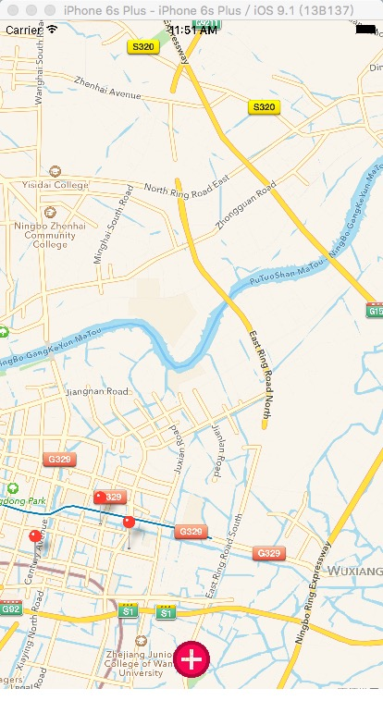
地点显示：这里的地点是所有地点，包括街道、超市等。

Slide 3
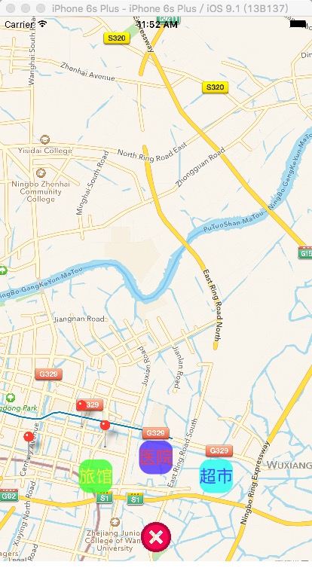
地点选择：这是选择界面，选项保存旅馆、医院和超市。

Slide 4
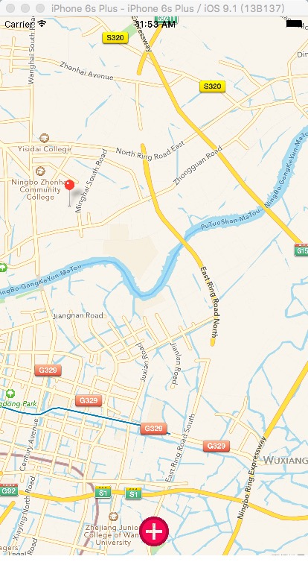
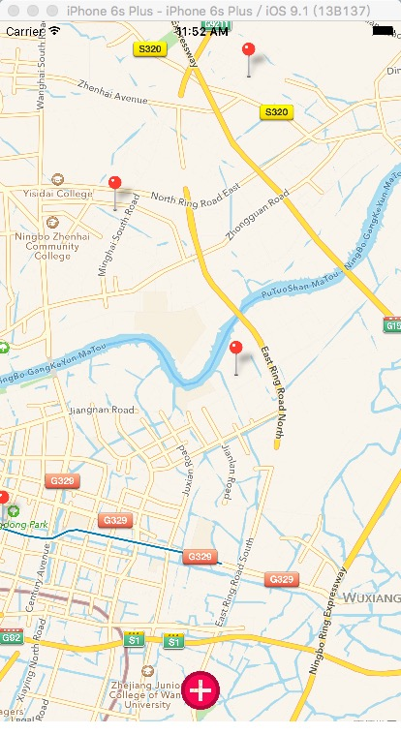
3.地点确认：这里两张图片分别是超市和医院的显示图片。

